Slide 1


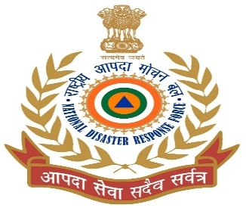

LESSON-04
आपदा प्रबंधन का सामान्य रूप
By:-INSP/GD- RAJENDRA KUMAR SAROJ

Slide 2
उद्देश्य
इस पाठ को पूरा करने के बाद, आप इससे परिचित हो जाएंगे।:-
भारत की आपदा प्रोफ़ाइल |
आपदा प्रबंधन चक्र का वर्णन |
आपदा के प्रकारों का विवरण
घटना प्रतिक्रिया प्रणाली का वर्णन |
आपदा प्रबंधन अधिनियम, 2005 का
अवलोकन |
निष्कर्ष |

Slide 3
देश का 58.6% भूभाग मध्यम से लेकर बहुत उच्च तीव्रता वाले भूकंपों के लिए संवेदनशील है। इनमें से 12% भू भाग गंभीर भूकंप के प्रति संवेदनशील है।
68% कृषि योग्य क्षेत्र सूखे की चपेट में है।
भारत में आपदाओं का विवरण

Slide 4
भारत की लगभग 8% भूमि चक्रवातों के प्रति संवेदनशील है।
इसके अलावा, देश रासायनिक, जैविक, रेडियोलॉजिकल और परमाणु (सी.बी.आर.एन.) आपात स्थितियों के प्रति अधिक संवेदनशील हो गया है।
भारत में होने वाली आपदाओं का विवरण

Slide 5
"।
ऐसी घटनाएं बड़े पैमाने पर जन-धन को क्षति पहुँचाती हैं और समाज के सामान्य कामकाज को बाधित करती हैं। इनसे निपटना स्थानीय क्षमता से बाहर होता है और बाहरी मदद की आवश्यकता पड़ती है |
आपदाओं की श्रेणियाँ
प्राकृतिक आपदाएँ
मानव-निर्मित आपदाएँ
आपदाएँ

Slide 6
बाढ़
ज्वालामुखी विस्फोट
भूस्खलन
चक्रवात
सुनामी
बादल का फटना
भूकंप
सूखा
बिजली चमकना
प्राकृतिक आपदाएँ

Slide 7
(i) सड़क दुर्घटना
रिपोर्ट के अनुसार, वर्ष 2023 में प्रतिदिन औसतन 1,264 सड़क दुर्घटनाएँ हुईं, जिनमें कम से कम 462 लोगों की मृत्यु हुई।
आंकड़ों को और विस्तार से देखें तो पता चलता है कि हमारे देश में हर घंटे लगभग 55 सड़क दुर्घटनाएँ होती हैं, जिनमें कम से कम 17 लोगों की जान जाती है।
2.मानव निर्मित आपदाएँ

Slide 8
आग
ट्रेन दुर्घटना
हवाई जहाज़ की दुर्घटना
नाव का पलटना या डूबना
2.मानव निर्मित आपदाएँ

Slide 9
भोपाल गैस त्रासदी, 1984 – लगभग 3,800 लोगों की मृत्यु
लातूर भूकंप, 1993 – लगभग 22,000 लोगों की मृत्यु
उड़ीसा सुपर चक्रवात, 1999 – लगभग 7,600 लोगों की मृत्यु
गुजरात भूकंप, 2001 – लगभग 20,000 लोगों की मृत्यु
हिंद महासागर सुनामी, 2004 – लगभग 10,700 लोगों की मृत्यु
मुंबई बाढ़/मानसून, 2005 – लगभग 1,000 लोगों की मृत्यु
1980 के बाद भारत में हुई प्रमुख आपदाएँ

Slide 10
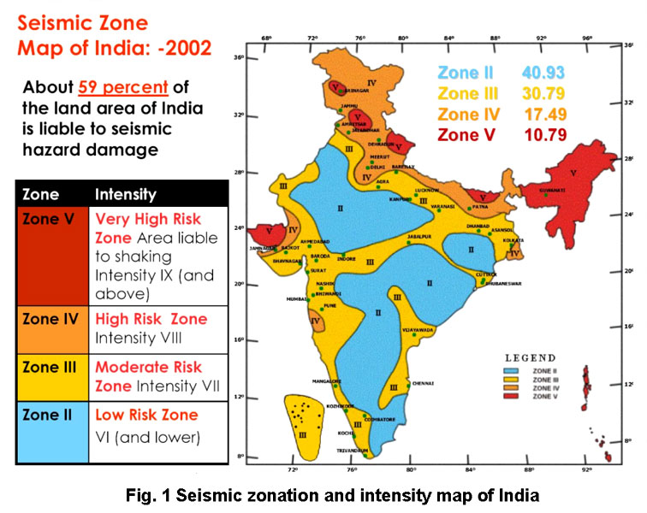
भारत का
भूकंपीय क्षेत्र
मानचित्र -2002

Slide 11
1993 का लातूर भूकंप आधुनिक भारत की सबसे विनाशकारी प्राकृतिक आपदाओं में से एक था।
रिक्टर पैमाने पर इसकी तीव्रता 7.4 दर्ज की गई ।
इस आपदा में 20,000 से अधिक लोगों की मृत्यु हुई और लगभग 30,000 लोग घायल हुए।
13 पड़ोसी जिलों में 2 लाख से अधिक घर बुरी तरह क्षतिग्रस्त हो गए।
महाराष्ट्र में इस त्रासदी से लगभग 1,27,000 परिवार प्रभावित हुए
लातूर भूकंप, 1993

Slide 12
26 जनवरी 2001 को गुजरात के कच्छ जिले में सुबह लगभग 08:46 बजे रिक्टर पैमाने पर, 7.7 तीव्रता का भूकंप आया।
इस विनाशकारी आपदा में लगभग 20,000 लोगों की मृत्यु हुई।
करीब 1,67,000 लोग घायल हुए।
लगभग 6,00,000 लोग बेघर हो गए।
भुज शहर, जो भूकंप के केंद्र से केवल 20 किलोमीटर दूर था, पूरी तरह तबाह हो गया
गुजरात भूकंप, 2001

Slide 13
2004 में हिंद महासागर में रिक्टर पैमाने पर, 9.0 तीव्रता का एक शक्तिशाली भूकंप आया, जिसके कारण एक विनाशकारी सुनामी उत्पन्न हुई।
इस घटना ने पूरी दुनिया का ध्यान आकर्षित किया क्योंकि केवल भारत में ही 10,000 से अधिक लोगों की मृत्यु हुई।
यह संभवतः इतिहास की सबसे शक्तिशाली सुनामियों में से एक थी, जिसने 11 देशों में लगभग 1,50,000 लोगों को गंभीर रूप से प्रभावित किया ।
हिंद महासागर
सुनामी, 2004

Slide 14
जीवन की हानि
लोगों को चोट लगना
संपत्ति को क्षति और विनाश
आजीविका का नुकसान
आवश्यक सेवाओं में व्यवधान (जैसे बिजली,
पानी, संचार)
राष्ट्रीय बुनियादी ढांचे को नुकसान (सड़कें,
पुल, भवन आदि)
सरकारी प्रणालियों में व्यवधान
राष्ट्रीय आर्थिक नुकसान
सामाजिक और मनोवैज्ञानिक प्रभाव (तनाव, भय, असुरक्षा
आपदा से होने वाले
सामान्य परिणाम

Slide 15
यह एक व्यावहारिक विज्ञान है, जो आपदाओं के व्यवस्थित अवलोकन और विश्लेषण के माध्यम से उनसे निपटने के उपायों में सुधार करता है। इसमें
रोकथाम,
न्यूनीकरण,
तैयारी,
प्रतिक्रिया और
पुनर्वास (रिकवरी) जैसे चरण शामिल होते हैं।
आपदा प्रबंधन

Slide 16
आपदा प्रबंधन के सिद्धांत
खतरों का आकलन
योजना
संगठन
संसाधनों का उपयोग
विशेषज्ञों की आवश्यकता
प्रशिक्षण

Slide 17
आपदाएँ अनिवार्य रूप से घटित होती हैं।
आपदाएँ सीमाओं को नहीं मानतीं।
आपदाएँ मनुष्यों और पशुओं की जान ले सकती हैं।
आपदाएँ समाज में नकारात्मक छवि और असुरक्षा का वातावरण पैदा करती हैं।
आपदाएँ अर्थव्यवस्था को गंभीर रूप से प्रभावित करती हैं।
आपदाओ से गहरा मनोवैज्ञानिक प्रभाव पड़ता है। आपदाएँ पर्यावरण के लिए भी हानिकारक होती हैं।
आपदाओं के तथ्य

Slide 18
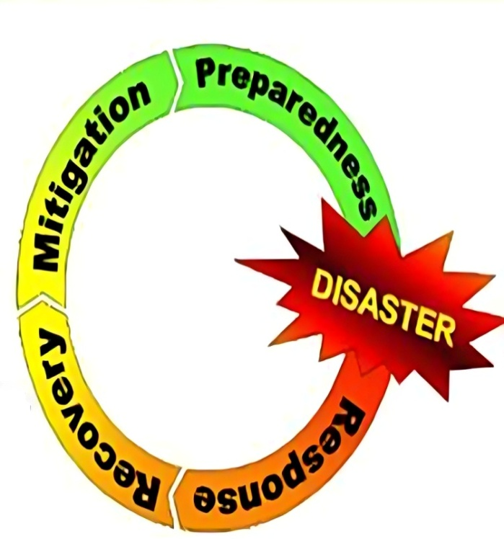
आपदा प्रबंधन चक्र
तैयारी(Preparedness)- आपदा से पहले की गतिविधियाँ।
उदाहरण: तैयारी योजनाएँ; आपातकालीन अभ्यास/प्रशिक्षण; चेतावनी प्रणालियाँ।
प्रतिक्रिया (Response)- आपदा के दौरान की गतिविधियाँ।
उदाहरण: सार्वजनिक चेतावनी प्रणालियाँ; आपातकालीन ऑपरेशन; खोज और बचाव।
रिकवरी(Recovery)- आपदा के बाद की गतिविधियाँ।
उदाहरण: अस्थायी आवास; दावों का निपटान और अनुदान; दीर्घकालिक चिकित्सा देखभाल और परामर्श।
मिटिगेशन(Mitigation)- आपदाओं के प्रभावों को कम करने वाली गतिविधियाँ।
उदाहरण : बिल्डिंग कोड और ज़ोनिंग; असुरक्षा विश्लेषण; सार्वजनिक शिक्षा।
आपदा प्रबंधन
चक्र

Slide 19
अगस्त 1999 में उच्चाधिकार प्राप्त, समिति का गठन किया गया ।
2001 तक – कृषि मंत्रालय की जिम्मेदारी ।
जून 2002 में गृह मंत्रालय में स्थानांतरित ।
डी.एम. अधिनियम 12 दिसंबर 2005 को संसद द्वारा पारित किया गया था।
देश की आपदा प्रबंधन योजना की निगरानी के लिए वर्ष 2005 में एन.डी.एम.ए. का गठन किया गया ।
विकास:
भारत में आपदा प्रबंधन

Slide 20
अध्याय VIII, डीएम अधिनियम – 2005
अधिनियम की धारा 44(i)
एनडीआरएफ: आपदाओं/आपदा की आशंका से निपटने के लिए एक 'विशेषज्ञ बल'।
गृह मंत्रालय के 19 जनवरी, 2006 के आदेश के तहत, CAPFs की 8 बटालियन को NDRF में परिवर्तित करने की स्वीकृति दी गई (BSF, CISF, CRPF और ITBP से प्रत्येक 2 बटा.)।
बहु-कौशल, हाई-टेक विशेषज्ञ बल, जो अंतर्राष्ट्रीय मानकों के अनुसार प्रशिक्षित और सुसज्जित है तथा प्राकृतिक एवं मानवीय आपदाओं का सामना करने में सक्षम है।
एन.डी.आर.एफ

Slide 21
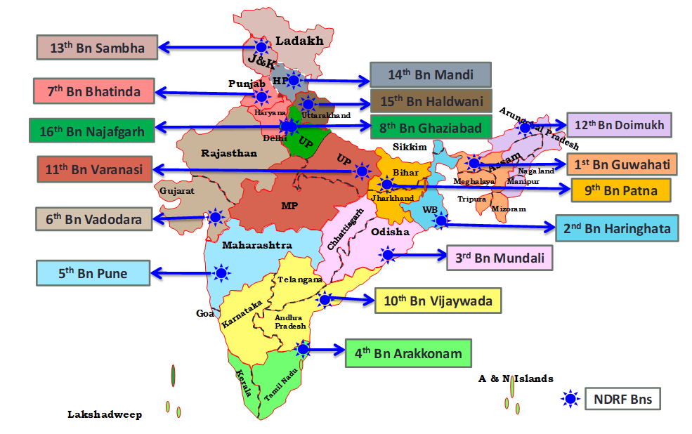
एन.डी.आर.एफ
की तैनाती

Slide 22
एल-0 (L-O) स्तर | प्रारंभिक गतिविधियाँ – तैयारी, जागरूकता इत्यादि।
एल-1 (L-1) स्तर | आपदा, जिसका प्रबंधन जिला/ स्थानीय स्तर पर किया जा सकता है।
एल-2 (L-2) स्तर | राज्य के संसाधनों की आवश्यक, सहायता, आपदाओं के प्रबंधन के लिए।
एल-3 (L-3) स्तर | केंद्र से सहायता की आवश्यकता होती है ।
एल – अवधारणा
(L-CONCEPT)

Slide 23
भारत की आपदा प्रोफ़ाइल |
आपदा प्रबंधन चक्र का वर्णन |
आपदा के प्रकारों का विवरण |
घटना प्रतिक्रिया प्रणाली का वर्णन |
डीएम अधिनियम 2005 का अवलोकन |
निष्कर्ष
समीक्षा

Slide 24


कोई प्रश्न ?

Slide 25
धन्यवाद

Slide 26
मूल्यांकन
प्रश्न:-ऐसी घटनाएं बड़े पैमाने पर जन-धन की हानि करती हैं और समाज के सामान्य कामकाज को बाधित करती हैं। ये घटनाएं स्थानीय आपदा-नियंत्रण क्षमता से परे होती हैं और बाहरी मदद की आवश्यकता उत्पन्न करती हैं।
उत्तर:-_____________________

